Slide 1
Regression in SPSS
Assist. Prof. Dr.Winai Nadee

Slide 2
วัตถุประสงค์
ผู้เข้าอบรมเข้าใจแนวคิดและหลักการของ Linear Regression
ผู้เข้าอบรมสามารถสร้างแบบจำลอง Simple และ Multiple Linear Regression ใน SPSS ได้
ผู้เข้าอบรมสามารถตีความผลลัพธ์จากตารางต่างๆ ใน SPSS ได้อย่างถูกต้อง
ผู้เข้าอบรมสามารถตรวจสอบข้อตกลงเบื้องต้น (Assumptions) ของ Linear Regression ได้

Slide 3
Type of data
Data
Categorical
Nominal
Ordinal
Numerical
Discrete
Continuous

Slide 4
Types of Data Analysis
Descriptive
Comparative
Associative
Predictive
ความถี่ ร้อยละ ค่าเฉลี่ย ส่วนเบี่ยงเบนมาตรฐาน ความแปรปรวน
T-test
G1
G2
Correlation
Regression
Ho: no linear relationship bet Two variables
Ha: there is linear relationship bet two variables
* Correlation does not imply causation
Ho: all coeff. = 0
Ha: at least one coif. != 0
Mean
Mean
Independent t-test
Ho: mean G1 = mean G2
Ha: mean G1 != mean G2
One-way ANOVA
Crosstabulation
Structural Equation modelling
(SEM)
G1
G2
G3
Ho: no relationship bet Two variables
Ha: there is relationship bet two variables
Chi-square test
Mean
Mean
Mean
Post Hoc Comparisons
Ho: two groups mean equal
Ha: two groups mean not equal
One-way ANOVA
Ho: all group means equal
Ha: at least one group different

Slide 5
แนวคิดพื้นฐานของ Regression Analysis
การศึกษาความสัมพันธ์ระหว่างตัวแปร
ตัวแปรอิสระ (Independent Variable/Predictor)
ตัวแปรตาม (Dependent Variable/Outcome)
ตัวแปรตาม
ส่งผลต่อ
ตัวแปรตาม

Slide 6
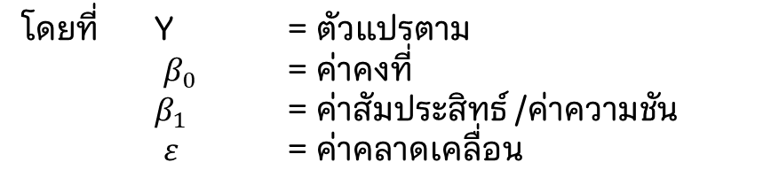




Linear Regression คืออะไร?
อธิบายสมการเชิงเส้นอย่างง่าย:
Y = รายได้
$$Y=β_{0}+β_{1}X+ε$$
$$Y=β_{0}+β_{1}X+ε$$
โดยที่ Y = ตัวแปรตาม
$β_{0}$ = ค่าคงที่
$β_{1}$ = ค่าสัมประสิทธ์ /ค่าความชัน
$ε$ = ค่าคลาดเคลื่อน
$$β_{1}$$
$β_{0}$
X = จำนวนวันทำงาน

Slide 7

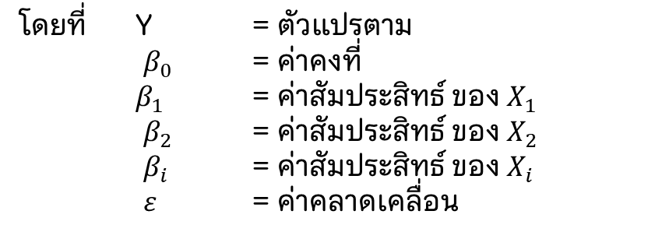
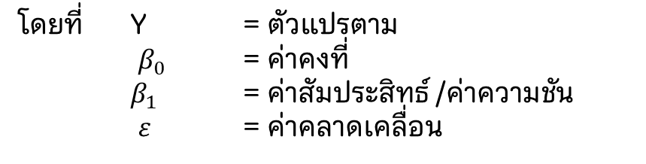
Simple Linear Regression VS Multiple Linear Regression
Simple linear regression
Multiple linear regression
สมการทั่วไป
สมการทั่วไป
$$Y=β_{0}+β_{1}X+ε$$
$$Y=β_{0}+β_{1}X_{1}{+β}_{2}X_{2}…+β_{i}X_{i}+ε$$
โดยที่ Y = ตัวแปรตาม
$β_{0}$ = ค่าคงที่
$β_{1}$ = ค่าสัมประสิทธ์ /ค่าความชัน
$ε$ = ค่าคลาดเคลื่อน
โดยที่ Y = ตัวแปรตาม
$β_{0}$ = ค่าคงที่
$β_{1}$ = ค่าสัมประสิทธ์ ของ $X_{1}$
$β_{2}$ = ค่าสัมประสิทธ์ ของ $X_{2}$
$β_{i}$ = ค่าสัมประสิทธ์ ของ $X_{i}$
$ε$ = ค่าคลาดเคลื่อน

Slide 8
ข้อตกลงเบื้องต้น (Assumptions) ของ Linear Regression
ความสัมพันธ์เป็นเชิงเส้น (Linearity)
ค่าคลาดเคลื่อนมีการแจกแจงปกติ (Normality of Residuals)
ความแปรปรวนของค่าคลาดเคลื่อนคงที่ (Homoscedasticity)
ค่าคลาดเคลื่อนเป็นอิสระต่อกัน (Independence of Residuals)

Slide 9
ข้อสมมติ 1: ความสัมพันธ์เป็นเชิงเส้น (Linearity)
ความสัมพันธ์ระหว่างตัวแปรอิสระ (X) และตัวแปรตาม (Y) เป็นแบบเส้นตรง
  หากความสัมพันธ์ที่แท้จริงเป็นแบบโค้งหรือเป็นอย่างอื่น การใช้เส้นตรงมาอธิบายจะไม่เหมาะสม ทำให้แบบจำลองไม่สามารถทำนายได้อย่างแม่นยำ
วิธีตรวจสอบเบื้องต้น:
  การสร้าง Scatter Plot (กราฟการกระจาย) ระหว่างตัวแปรอิสระและตัวแปรตาม หากจุดข้อมูลเรียงตัวกันเป็นแนวเส้นตรง ก็ถือว่าเข้าใกล้ข้อตกลงนี้

Slide 10
ข้อสมมติ 2: ค่าคลาดเคลื่อนมีการแจกแจงปกติ (Normality of Residuals)
ความหมาย:
  ความแปรปรวน (Variance) ของค่าคลาดเคลื่อน (Residuals) หรือความคลาดเคลื่อนระหว่างค่าที่สังเกตได้จริงกับค่าที่แบบจำลองทำนาย จะต้องมีค่าคงที่ตลอดช่วงของค่าตัวแปรอิสระ
ทำไมถึงสำคัญ:
  หากความแปรปรวนไม่คงที่ (เรียกว่า Heteroscedasticity) เช่น ความคลาดเคลื่อนมีขนาดใหญ่ขึ้นเมื่อค่าตัวแปรอิสระสูงขึ้น จะส่งผลให้ค่าความผิดพลาดมาตรฐาน (Standard Error) ของค่าสัมประสิทธิ์ (Coefficients) คลาดเคลื่อน ทำให้การทดสอบนัยสำคัญทางสถิติ (p-value) ไม่น่าเชื่อถือ
วิธีตรวจสอบเบื้องต้น:
  การสร้าง Scatter Plot ระหว่างค่าที่ทำนาย (Predicted Values) กับค่าคลาดเคลื่อนมาตรฐาน (Standardized Residuals) หากจุดข้อมูลกระจายตัวอย่างสม่ำเสมอในทุกช่วงของแกน X แสดงว่าเข้าใกล้ข้อตกลงนี้ แต่หากพบว่าจุดข้อมูลกระจายตัวเป็นรูปกรวย (Cone-shaped) แสดงว่ามีความแปรปรวนไม่คงที่

Slide 11
ข้อสมมติ 3: ค่าคลาดเคลื่อนมีการแจกแจงปกติ (Normality of Residuals)
ความหมาย:
  ค่าคลาดเคลื่อน (Residuals) จะต้องมีการแจกแจงแบบปกติ (Normal Distribution)
ทำไมถึงสำคัญ:
  ข้อตกลงนี้จำเป็นสำหรับการทดสอบสมมติฐานทางสถิติ (Hypothesis Testing) และการสร้างช่วงความเชื่อมั่น (Confidence Interval) ของค่าสัมประสิทธิ์ หากค่าคลาดเคลื่อนไม่แจกแจงปกติ การสรุปผลทางสถิติอาจไม่ถูกต้อง
วิธีตรวจสอบเบื้องต้น:
  Histogram ของค่าคลาดเคลื่อน: ดูว่ารูปร่างของกราฟใกล้เคียงกับรูประฆังคว่ำหรือไม่
  Normal P-P Plot หรือ Q-Q Plot: จุดข้อมูลควรเรียงตัวตามแนวเส้นทแยงมุม
  สถิติทดสอบ: เช่น Kolmogorov-Smirnov Test หรือ Shapiro-Wilk Test (มักใช้สำหรับตัวอย่างขนาดเล็ก) ซึ่งจะบอกว่าค่าคลาดเคลื่อนแจกแจงปกติหรือไม่

Slide 12
ข้อสมมติ 4: ค่าคลาดเคลื่อนเป็นอิสระต่อกัน (Independence of Residuals)
ความหมาย:
  ค่าคลาดเคลื่อนของข้อมูลแต่ละจุดจะต้องเป็นอิสระต่อกัน ไม่มีความสัมพันธ์กัน
ทำไมถึงสำคัญ:
  การละเมิดข้อตกลงนี้มักเกิดขึ้นกับข้อมูลอนุกรมเวลา (Time Series Data) ที่ค่าความคลาดเคลื่อนในอดีตส่งผลต่อค่าความคลาดเคลื่อนในอนาคต (เรียกว่า Autocorrelation) ซึ่งทำให้ค่าความผิดพลาดมาตรฐาน (Standard Error) คลาดเคลื่อน และการทดสอบทางสถิติไม่น่าเชื่อถือ
วิธีตรวจสอบเบื้องต้น:
  Durbin-Watson Test เป็นสถิติที่ใช้ตรวจสอบข้อตกลงนี้โดยเฉพาะ ค่า Durbin-Watson ที่ใกล้เคียง 2 แสดงว่าไม่มีปัญหาเรื่อง Autocorrelation

Slide 13
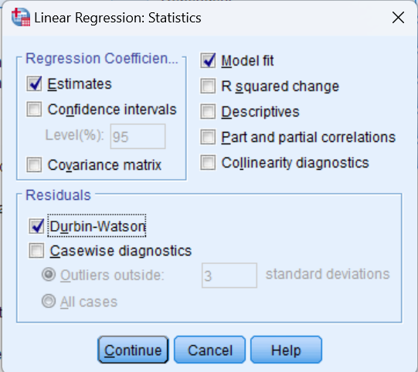
การทดสอบ Durbin-Watson Test ใน SPSS
เลือก Analyze > Regression > Linear…
หน้าต่าง Linear regression
  เลือกตัวแปรตามไปช่อง Dependent
  เลือกตัวแปรอิสระไป ช่อง Independent (s)
  เลือก ปุ่ม Statistics… > ส่วน Residuals เลือก Durbin-Watson
  เลือก Continue

Slide 14
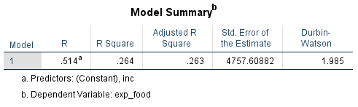
การตีความผลลัพธ์ Durbin-Watson
ค่าที่แสดงปัญหา:
  ค่าที่ใกล้ 0: แสดงถึง Positive Autocorrelation (ค่าคลาดเคลื่อนในอดีตมีผลต่อค่าคลาดเคลื่อนในอนาคตในทิศทางบวก)
  ค่าที่ใกล้ 4: แสดงถึง Negative Autocorrelation (ค่าคลาดเคลื่อนในอดีตมีผลต่อค่าคลาดเคลื่อนในอนาคตในทิศทางลบ)
ค่า Durbin-Watson (DW) จะมีค่าอยู่ระหว่าง 0 ถึง 4
ค่าที่เหมาะสม:
  โดยทั่วไปแล้ว หากค่า DW อยู่ระหว่าง 1.5 ถึง 2.5 ถือว่าไม่มีปัญหาเรื่อง Autocorrelation หรือค่าคลาดเคลื่อนมีความเป็นอิสระต่อกัน
หมายเหตุ ค่า 1.5 - 2.5 เป็นเพียงกฎเบื้องต้น (Rule of thumb) เพื่อการตัดสินใจอย่างรวดเร็ว ว่าข้อมูลไม่มีปัญหา autocorrelation

Slide 15
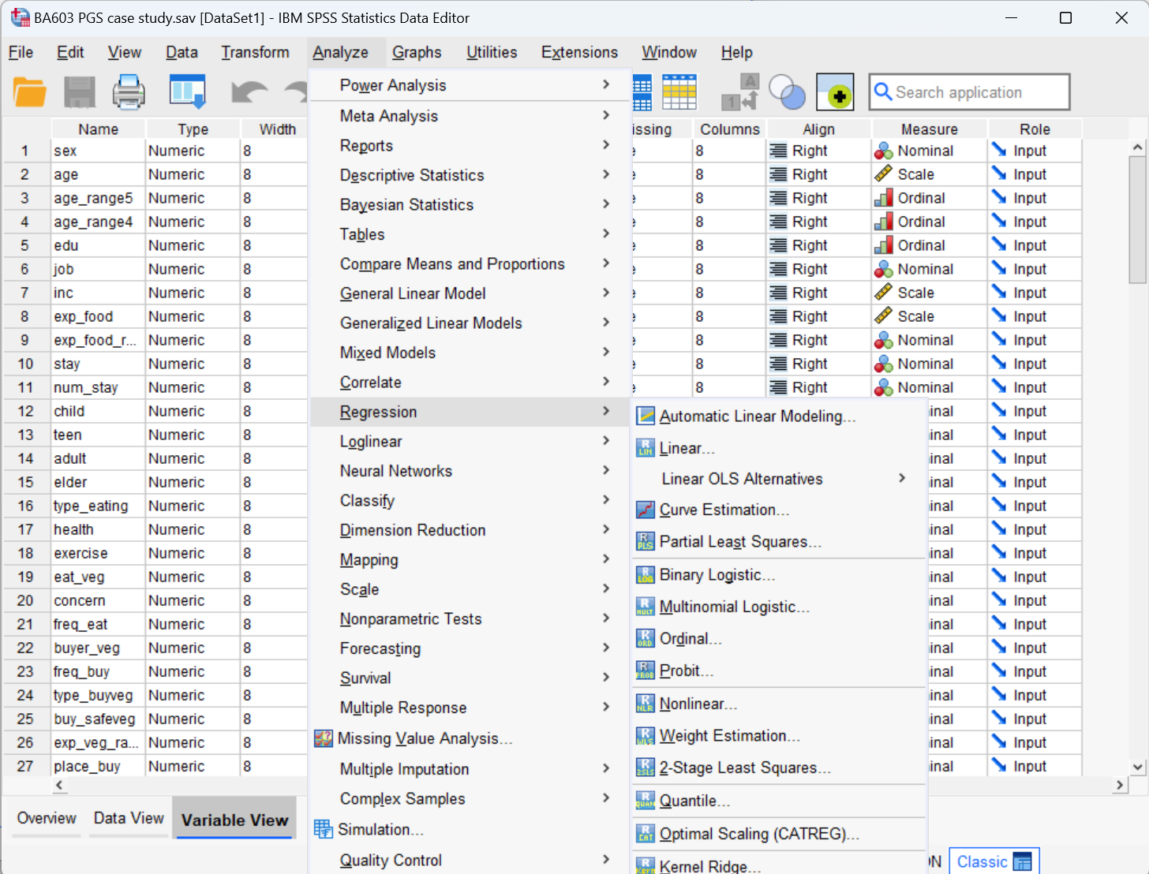
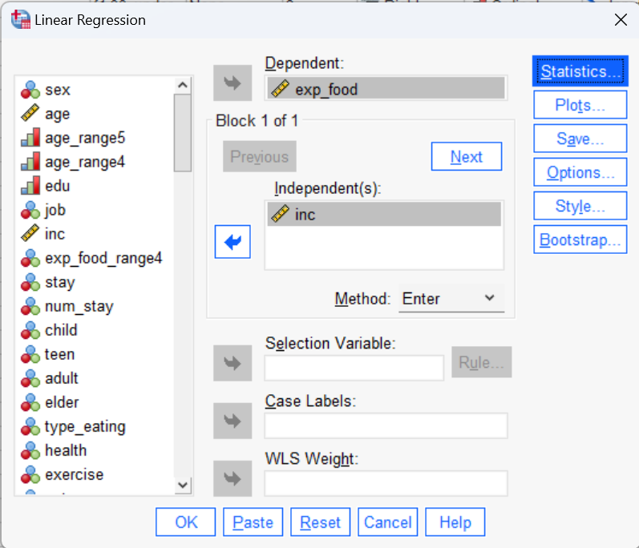
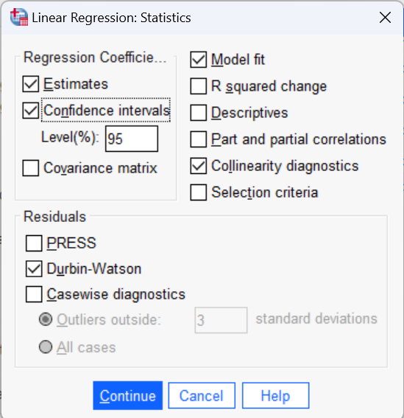
Simple Linear regression
Click Analyze > Regression > Linear... on the top menu, as shown below:

Slide 16
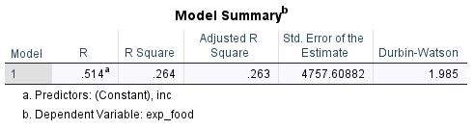
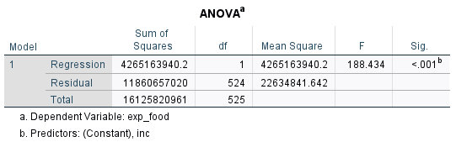
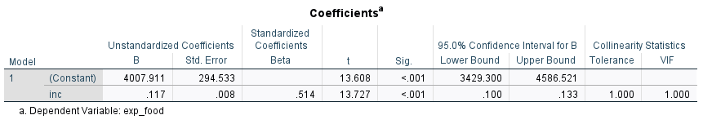
Simple Linear regression
Income สามารถอธิบายการเปลี่ยนแปลงของ exp_food ได้ 26.4%
The F-ratio in the ANOVA table (see below) tests whether the overall regression model is a good fit for the data.
โดยรวมแล้ว โมเดลการถดถอยทำนายตัวแปรผลลัพธ์ได้อย่างมีนัยสำคัญทางสถิติ [F(1,524)=188.34, p < .001]
คอลัมน์ "Sig." ระบุ ค่าสัมประสิทธิ์ตัวแปรอิสระมีความแตกต่างอย่างมีนัยสำคัญทางสถิติจาก 0 (ศูนย์) ถึงแม้ว่าค่าตัดขวาง (intercept) B0 จะได้รับการทดสอบความสำคัญทางสถิติแล้วก็ตาม แต่ผลลัพธ์นี้ไม่สำคัญ
To present the regression equation as:
Exp_food = 4,007 +0.117(inc)
รายได้เพิ่มขึ้น 1 บาท ส่งผลให้ค่าใช้จ่ายอาหารเพิ่มขึ้น .117 บาท

Slide 17
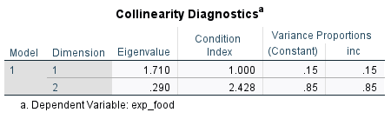
Simple Linear regression
คอลัมน์ "Sig." ระบุ ค่าสัมประสิทธิ์ตัวแปรอิสระมีความแตกต่างอย่างมีนัยสำคัญทางสถิติจาก 0 (ศูนย์) ถึงแม้ว่าค่าตัดขวาง (intercept) B0 จะได้รับการทดสอบความสำคัญทางสถิติแล้วก็ตาม แต่ผลลัพธ์นี้ไม่สำคัญ
สมการ: Exp_food = 4,007 +0.117(inc)
แปลผล รายได้เพิ่มขึ้น 1 บาท ส่งผลให้ค่าใช้จ่ายอาหารเพิ่มขึ้น .117 บาท

Slide 18
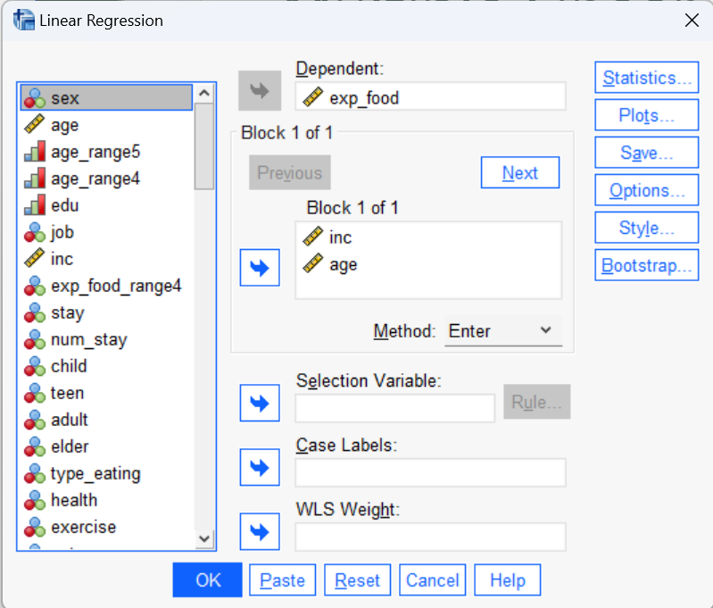
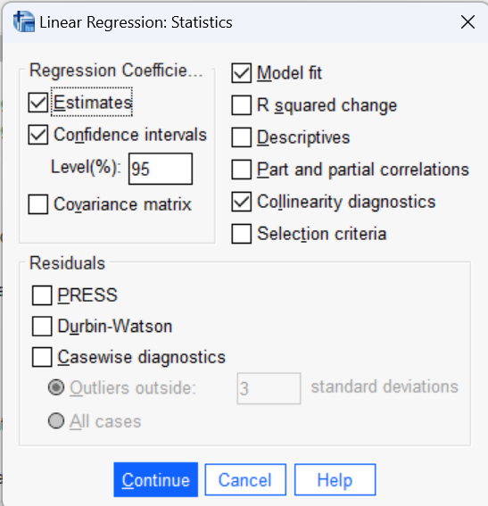
Multiple Linear Regression

Slide 19
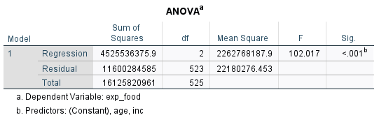
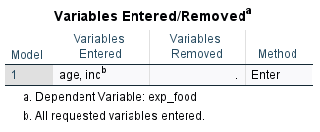
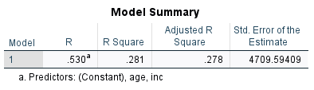
Multiple Linear Regression
แบบจำลองโอเค เชื่อถือได้
R² และ Adjusted R² เพิ่มขึ้น เมื่อเพิ่มตัวแปรอิสระ “age” แสดงว่า ตัวแปรที่เพิ่มขึ้น ส่งผลให้แบบจำลองดีขึ้น

Slide 20
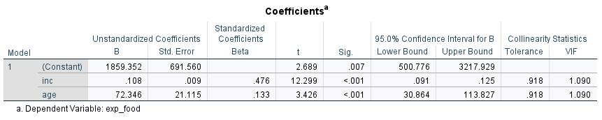
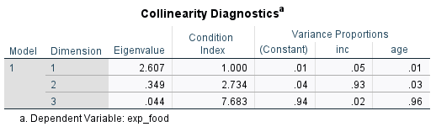
Multiple Linear Regression
ค่า “VIF”
ควร < 10
Eigenvalue
  ค่า Eigenvalue ใกล้ 0 ชี้ว่ามีปัญหา Multicollinearity
Condition index
  ค่ามากกว่า 15 แสดงว่า มีปัญหา Multicollinearity
  ค่ามากกว่า 30 แสดงว่า มีปัญหา Multicollinearity รุนแรง ต้องแก้ไข โดยพิจารณาจาก Variance Proportions
Variance Proportions
  ค่าVariance Proportions ในแถวเดียวกันมีค่า > .90 อย่างน้อย 2 ตัวแปร แสดงว่าตัวแปรเหล่านั้นมีปัญหา Multicollinearity กัน ซึ่งต้องแก้ไข (Hair et al, 2014)
  ค่า Variance Proportions > .90 เพียงค่าเดียวในแถว แสดงว่าไม่มีปัญหา Multicollinearity
Notes:
7. How to use the information
When I want to analyze a multiple regression output for multicollinearity, this is how I proceed:
I look at the value "VIF" in the table "Coefficients". If this value is less than 10 for all predictors the topic is closed for me.
If there are only a maximum of two values of the VIF above 10, I assume that the collinearity problem exists between these two values and do not interpret the "collinearity diagnostics" table. However, if there are more than two predictors with a VIF above 10, then I will look at the collinearity diagnostics.
I identify the lines with a Condition Index above 15.
In these lines I check if there is more than one column (more than one predictor) with values above .90 in the variance proportions. In this case I assume a collinearity problem between the predictors that have these high values.
If only one predictor in a line has a high value (above .90), this is not relevant to me.
If I have not been able to identify the source of the multicollinearity yet, because there are no lines with several variance proportions above .90, I reduce this criterion and consider, for example, pairs of predictors (or groups of predictors) with values above .80 or .70 as well.

Slide 21
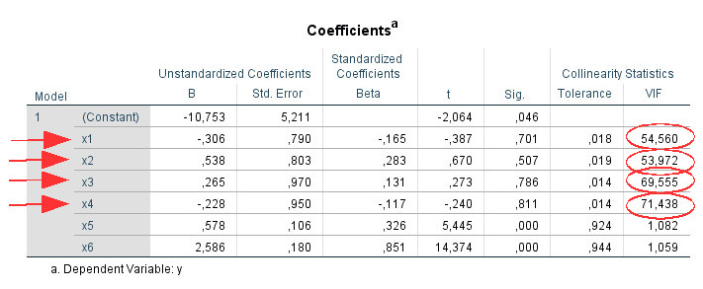
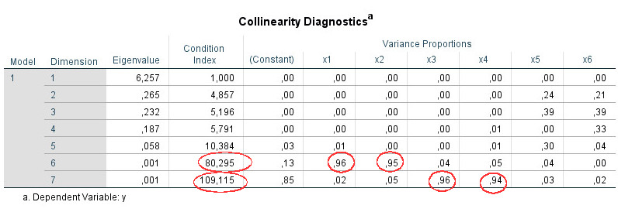
ตัวอย่าง Collinearity diagnostics
ตัวแปรอิสระ (predictors) ที่มีค่า VIF สูงกว่า 10 (x1, x2, x3, x4)
predictors มากกว่าสองตัว (ในที่นี้คือสี่ตัว) ที่สามารถนำไปใช้กับสิ่งนี้ได้
Dimension 6 และ 7 มีค่า index > 15
ให้ค้นหาค่าที่สูงกว่า 0.90 สำหรับ Dimension 6 เราจะพบค่าเหล่านี้สำหรับตัวทำนาย x1 และ x2 สำหรับ Dimension 7 เราจะพบค่าเหล่านี้สำหรับตัวทำนาย x3 และ x4 ถือว่ามีปัญหาความสัมพันธ์เชิงเส้นตรงสองแบบที่แตกต่างกันในแบบจำลอง: ระหว่าง x1 และ x2 และระหว่าง x3 และ x4
  อย่างไรก็ตาม หากค่าทั้งหมดที่สูงกว่า 0.90 สำหรับตัวทำนายทั้งสี่นี้อยู่ในบรรทัดเดียวกัน นั่นจะบ่งชี้ว่ามีปัญหาความสัมพันธ์เชิงเส้นตรงหลายแบบของตัวแปรทั้งสี่ตัว
https://www.regorz-statistik.de/en/collinearity_diagnostics_table_SPSS.html

Slide 22
Binary choice model

Slide 23
วัตถุประสงค์
ผู้เข้าอบรมเข้าใจแนวคิดพื้นฐานและข้อจำกัดของ Linear Regression เมื่อใช้กับตัวแปรตามแบบ Binary
ผู้เข้าอบรมเข้าใจหลักการและสมการของ Logit และ Probit Model
ผู้เข้าอบรมสามารถสร้างแบบจำลอง Logit และ Probit ในโปรแกรมสถิติที่คุ้นเคย (เช่น SPSS)
ผู้เข้าอบรมสามารถตีความผลลัพธ์ได้อย่างถูกต้อง รวมถึง Odds Ratio และ Marginal Effects
ผู้เข้าอบรมสามารถประเมินความเหมาะสมของแบบจำลองได้

Slide 24
การวิเคราะห์ตัวแปรตามแบบ Binary และข้อจำกัดของ Linear Regression
ตัวแปรตามแบบ Binary คืออะไร?
  ความหมาย:
    ตัวแปรที่มีค่าเป็นไปได้เพียง 2 ค่า เช่น 0/1, Yes/No, Pass/Fail, ซื้อ/ไม่ซื้อ
  ตัวอย่าง:
    การตัดสินใจซื้อสินค้า, การได้รับอนุมัติสินเชื่อ, การสอบผ่าน

Slide 25
ทำไมถึงไม่ควรใช้ Linear Regression (OLS)
กับตัวแปรตามแบบ Binary?
ปัญหา 1: การทำนายค่าที่อยู่นอกเหนือ 0 และ 1
  เนื่องจากสมการ OLS สามารถให้ค่าทำนายที่มากกว่า 1 หรือน้อยกว่า 0 ได้ ซึ่งไม่มีความหมายในเชิงความน่าจะเป็น
ปัญหา 2: ความแปรปรวนของค่าคลาดเคลื่อนไม่คงที่ (Heteroscedasticity)
  เหตุเพราะ ค่าคลาดเคลื่อนจะขึ้นอยู่กับค่าทำนาย ส่งผลให้การทดสอบทางสถิติไม่น่าเชื่อถือ
ปัญหา 3: การแจกแจงของค่าคลาดเคลื่อนไม่เป็นปกติ (Non-Normal Residuals):
  ข้อตกลงเบื้องต้นที่สำคัญของ OLS

Slide 26
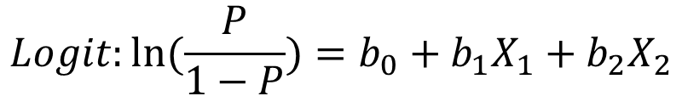
หลักการของ Logit และ Probit Model
Logit Model (Logistic Regression)
Probit Model
ใช้ Cumulative Logistic Distribution Function ในการแปลงค่า
ใช้ Cumulative Standard Normal Distribution Function ในการแปลงค่า
$$Logit:ln⁡(\frac{P}{1−P})=b_{0}+b_{1}X_{1}+b_{2}X_{2}$$
$$Probit:Φ^{−1}\left(P\right)=b_{0}+b_{1}X_{1}+b_{2}X_{2}$$
Note: ความแตกต่างระหว่าง Logit และ Probit
  อธิบายว่าทั้งสองแบบจำลองมักจะให้ผลลัพธ์ที่คล้ายคลึงกันมาก มีความต่างกันทางแนวคิดทฤษฎีของ Link function
  แม้ว่า ค่าสัมประสิทธิ์ใน Logit/Probit ไม่ได้สื่อถึงการเปลี่ยนแปลงของความน่าจะเป็นโดยตรง แต่ Logit มีการตีความค่าสัมประสิทธิ์ที่ง่ายกว่าในรูปแบบของ Odds Ratio
  Probit มีพื้นฐานมาจากทฤษฎี (Random Utility Theory) ที่นักเศรษฐศาสตร์และนักสถิติมักนิยม

Slide 27
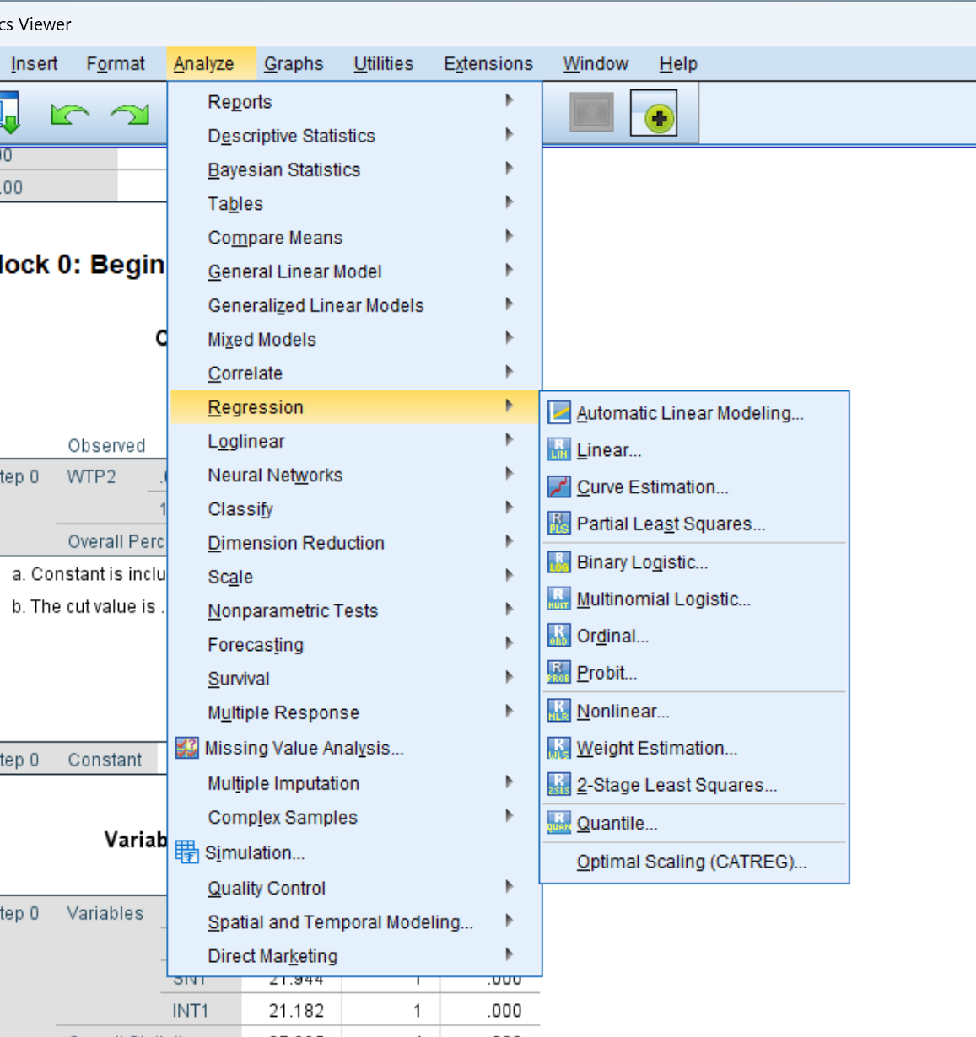
การวิเคราะห์ Logistic Regression (Logit) ด้วย SPSS
เลือก Analyze > Regression > Binary Logistic...

Slide 28
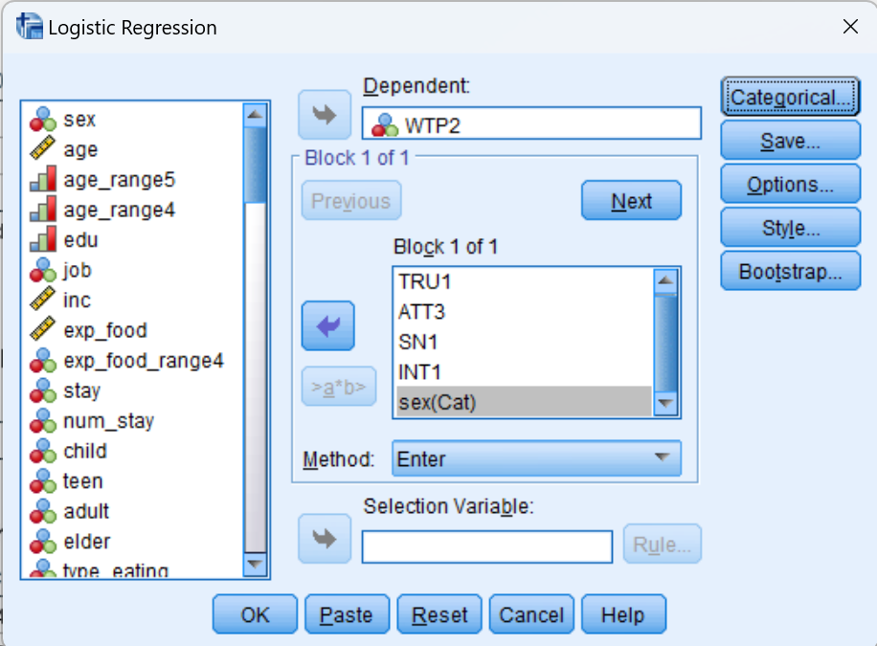
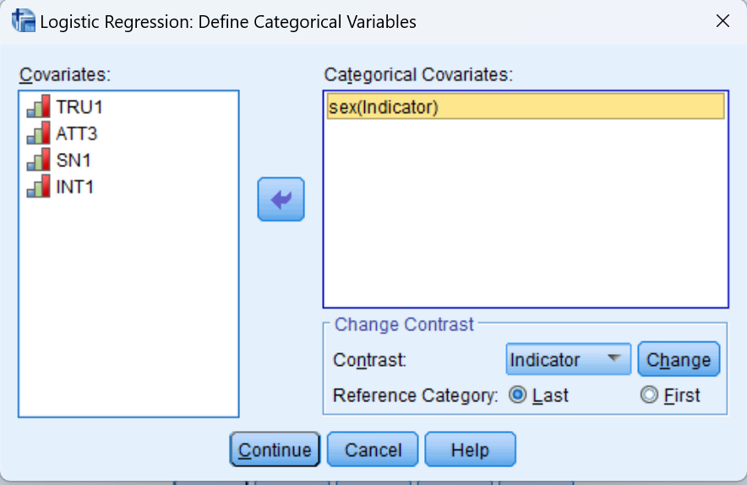
การวิเคราะห์ Logistic Regression (Logit) ด้วย SPSS
ตัวแปรตาม
ถ้ามีตัวแปร categorical ให้เลือกปุ่ม categorical ต่อ
เลือกตัวแปรที่เป็น categorical มาแล้ว แล้วกำหนดตัวแปรอ้างอิง
ตัวแปรอิสระ
ใส่ได้ทั้ง categorical and scale

Slide 29
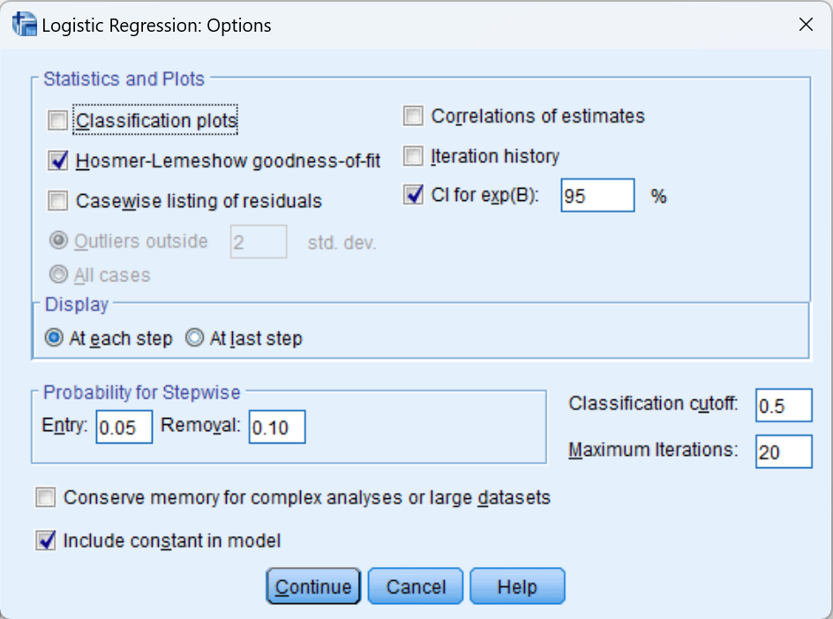
หน้าต่าง Logistic regression options.
Statistics and Plots
  เลือก Hosmer-Lemeshow goodness-of-fit
  CI for exp(B) => for Odds Ratio

Slide 30
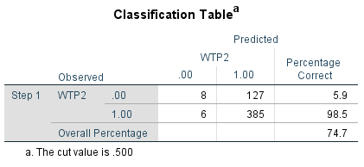
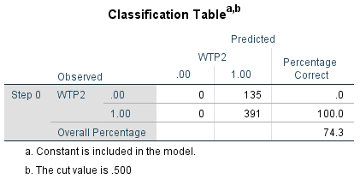
การอ่านผลการวิเคราะห์
Block 0: Beginning Blok
บอก Baseline prediction แสดงผลการทำนายจากข้อมูลโดยยังไม่ได้วิเคราะห์ Model ใดๆ เพื่อชี้ว่า ระหว่างยินดีซื้อ/ไม่ซื้อ คำตอบใดมีความถี่มากกว่ากัน
  นำ 391/(391+135) => 74.3 ชี้ว่ามีแนวโน้มซื้อ 74.3%
Block 1: Method = Enter
ผลวิเคราะห์ Logit model ที่ทำนายได้
74.7% เรียกว่า ผลจาก Model prediction
แสดงว่า โมเดลที่เราวิเคราะห์สามารถทำนายได้ถูกต้องเพิ่มขึ้นจาก 74.3% เป็น 74.7%
ยึดคำตอบยินดีซื้อ (WTP2 = 1) เป็น Baseline

Slide 31
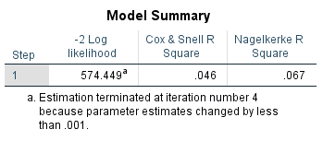

Goodness of fit
การประเมินความเหมาะสมของแบบจำลอง (Goodness-of-Fit) ด้วยค่า Hosmer-Lemeshow Test: ควรมีค่า p-value > 0.05 บ่งชี้ว่าแบบจำลองมีความเหมาะสม
ค่า -2 Log likelihood เป็นประโยชน์ในการเปรียบเทียบสมการ ยิ่งน้อยยิ่งดี

Slide 32
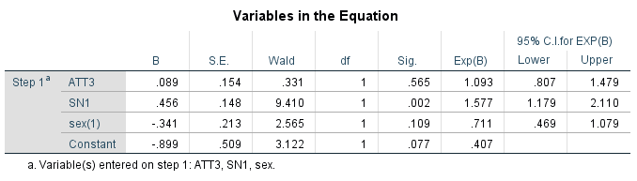
การอ่านผลการวิเคราะห์
สัมประสิทธิ์ เป็น - แสดงว่ามีโอกาศซื้อน้อยกว่าตัวแปรอ้างอิง
Odds Ratio
Sig. < 0.05 แสดงว่า ตัวแปรมีนัยสำคัญทางสถิติ ใช้ในการพยากรณ์โอกาสที่จะซื้อได้
ตัวแปร
อิทธิพลของคนรอบข้าง (SN1) มีความสัมพันธ์กับการยินดีซื้อ (WTP2) โดยคะแนนของ SN1 เพิ่มขึ้น 1 หน่วย Odds ของการเกิดเหตุการณ์จะเปลี่ยนแปลงไป เท่ากับ 1.577 ที่นัยสำคัญ 0.05
เพศหญิง [Sex(1)] มีความสัมพันธ์กับการยินดีซื้อ (WTP2) โดยเพศหญิงมีแนวโน้มการซื้อน้อยกว่าเพศชาย 0.711 เท่า แต่ไม่มีนัยสำคัญ

Slide 33
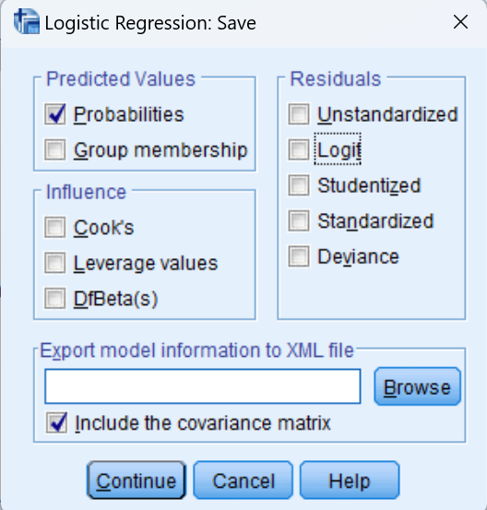
Save predicted values

Slide 34
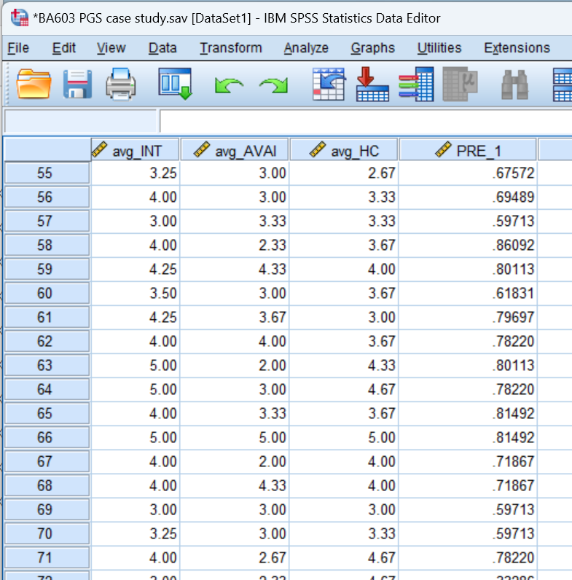
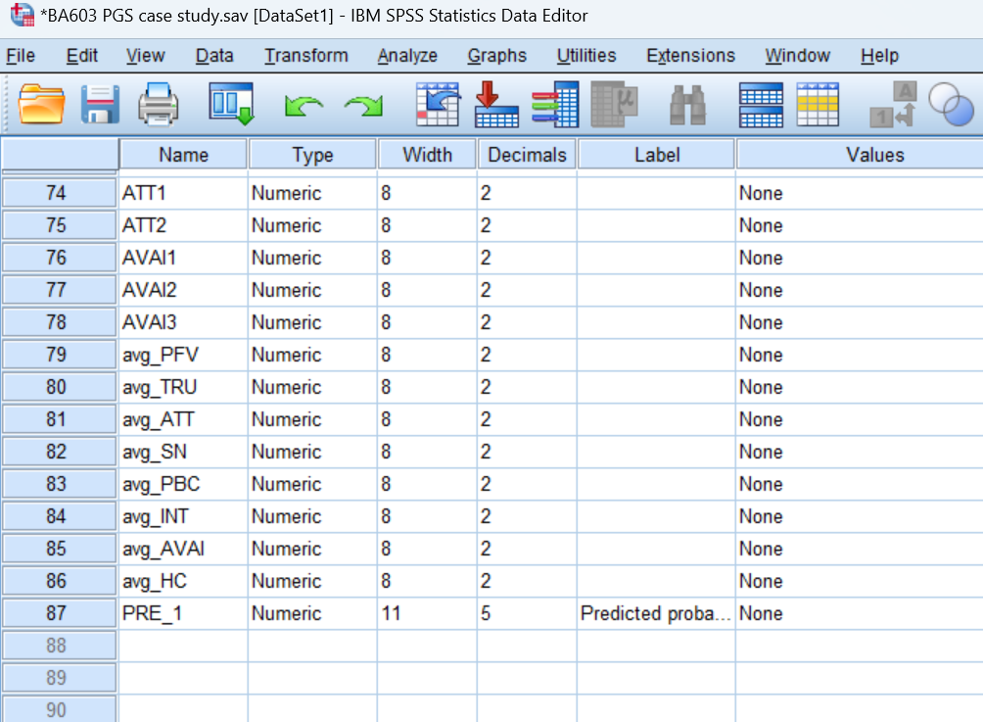
ตัวแปร Predicted probability จะปรากฏขึ้น
หน้าต่าง Data View
เช่น Obs 57 มีค่า PRE_1 = .59713 หมายความว่า ผู้ตอบแบบสำรวจลำดับที่ 57 มีความน่าจะเป็นในการซื้อ 59.71%
หน้าต่าง Variable View

